Slide 1
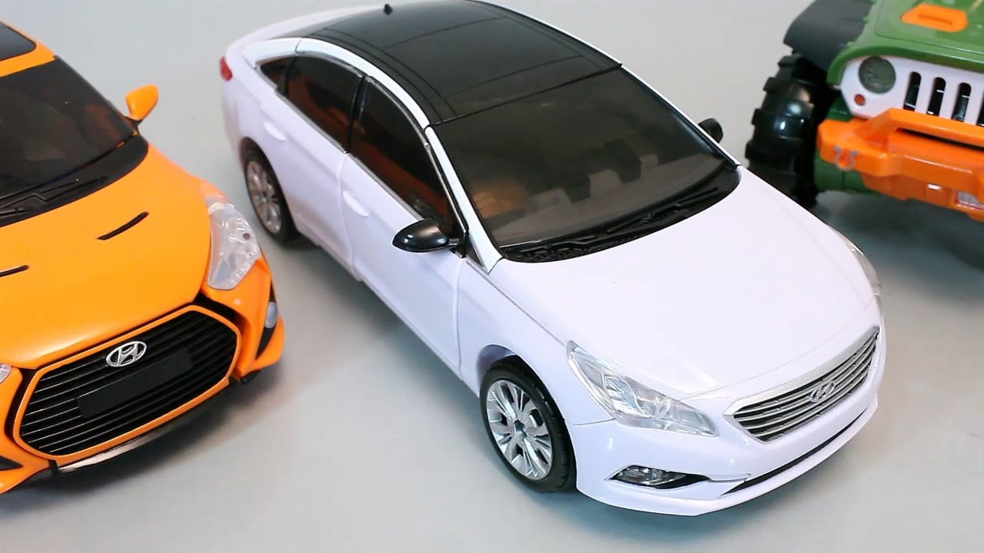
TEAM PROJECT
WITH SHARE
Made by TEN

Slide 2

목차
WITH SHARE소개
팀원 소개 및 역할
개발과정 및 환경
DB MODELING
주요기능
데모시연

Slide 3
1. WITH SHARE 소개
카풀
KTX
맛집
절약과 편안함을 한번에
KTX 정보 공유
숨겨진 맛 집 까지 정보제공
카풀 할 차량 등록 및 신청/ 신원보증 시스템 완비
KTX 좌석 신청 및 예약 저렴한 가격의 좌석 공유
진짜 맛 집 정보 검색 /
위치정보 제공 / 별점제공
여행 정보
고객센터
설문 조사/스케쥴러
어디로 갈지 고민은 끝
서비스 향상 및 고객 만족도 제고
친절하게 상냥하게
숨겨진 명소 소개/
내가 알지 못한 우리동네
Q&A를 통한 피드백 및 고객의 궁금증 해결
개인의견 반영 위한 설문/
성공하기 위한 시간관리

Slide 4

2.팀원 소개 및 역할
팀장
설문기능 구현
스케쥴러 구현
수석
자유게시판 구현
Q&A기능 구현
고객센터 구현
수석
맛집 소개
위치 검색
별점 후기
팀원
PPT 제작
게시판기획
및 구현
지도강사
김현
진가슬
이용조
류제만
안혜정
팀원
회원 관련 기능
(로그인,회원,마이페이지)
카풀 기능 구현
메인 인덱스 제작
팀원
발표자
팀원
KTX카풀기능구현
첨부파일기능추가
팀원
여행지 소개
게시판구현
팀원
검색 기능
김성빈
김병학
신승형
고솔아
최민서

Slide 5
3. 개발 과정 및 환경(1/3)
DB
modeling
주제 탐색
시스템 구현
개발 마무리
#개발 주제 검색
#기능 선택
#역할 분담
#논리적, 물리적 모델링
#Junit Test
#DTO, DAO 구현
#개발 주제 검색
#기능 선택
#역할 분담
#개발 주제 검색
#기능 선택
#역할 분담

Slide 6
3. 개발 과정 및 환경(2/3)
진행 사항 | 1주차 | 2주차 | 3주차 | 4주차 | 5주차
주제선정 및 HTML UI 제작
DB 모델링 (Junit Test, DAO,DTO)
시스템 구현
추가 기능 구현
개발 마무리 ( 디자인, 버그 수정)

Slide 7

3. 개발 과정 및 환경(3/3)
도구
Spring STS, Eclipse Mars, Tomcat 8.0, ER-Win
언어
Java, Java Script, jQuery, ajax, jsp, R, EL&JSTL
DB
Oracle 11g XE
프레임
Spring 3.6.4, Mybatis

Slide 8
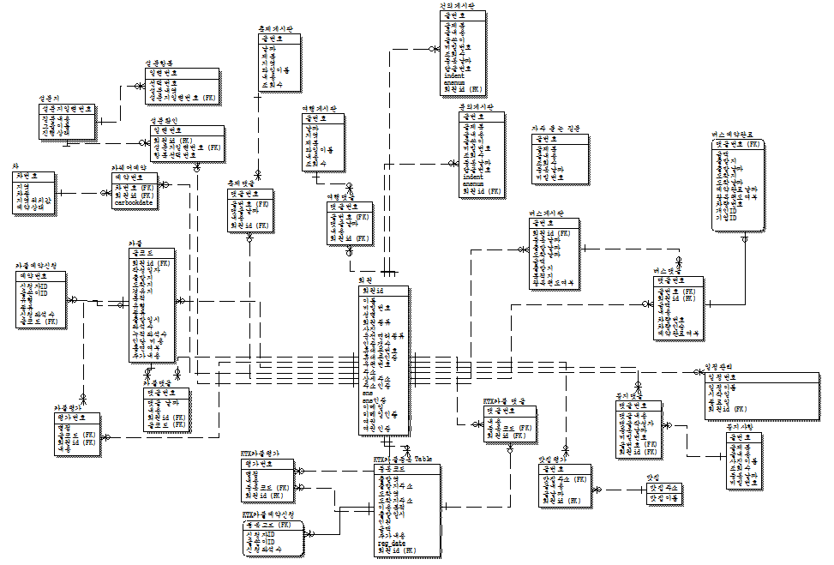
4. DB 모델링(1/2)
Logical Modeling

Slide 9
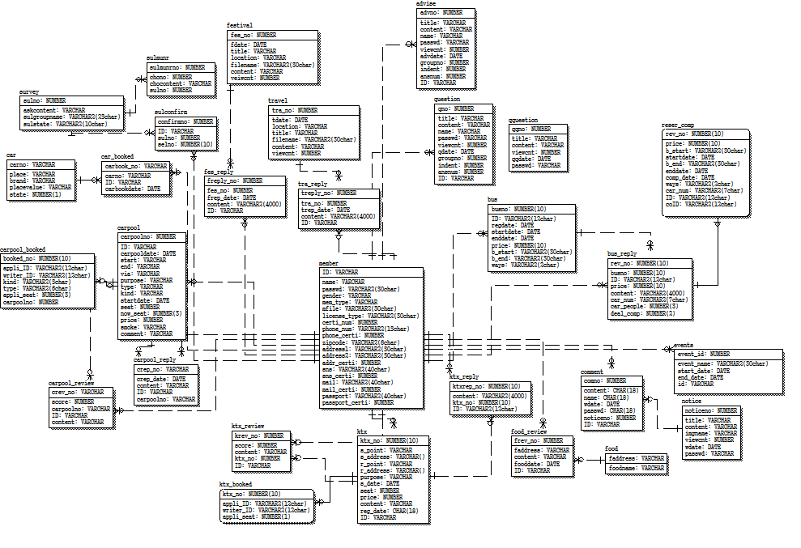
4. DB 모델링(2/2)
Physical Modeling

Slide 10
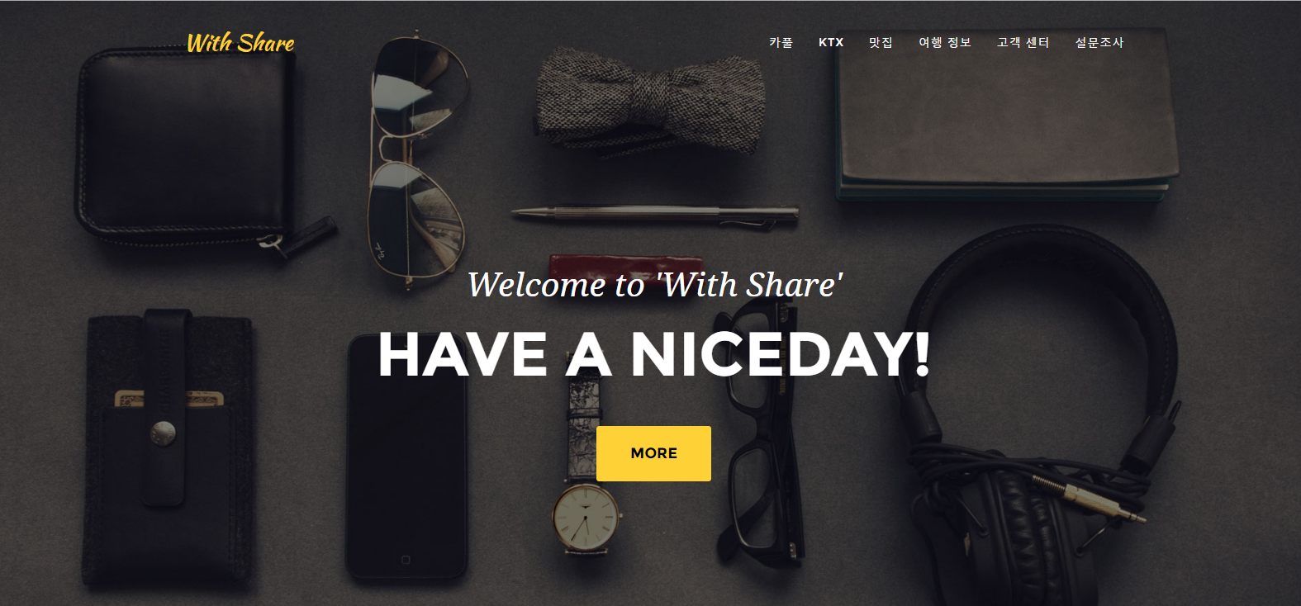
5. 주요 기능

Slide 11
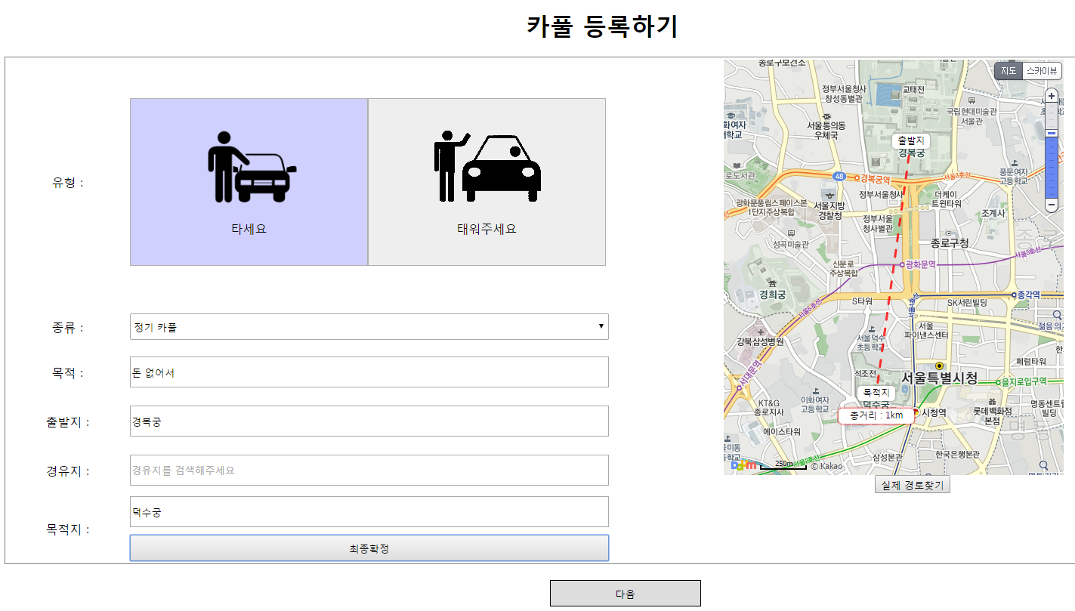
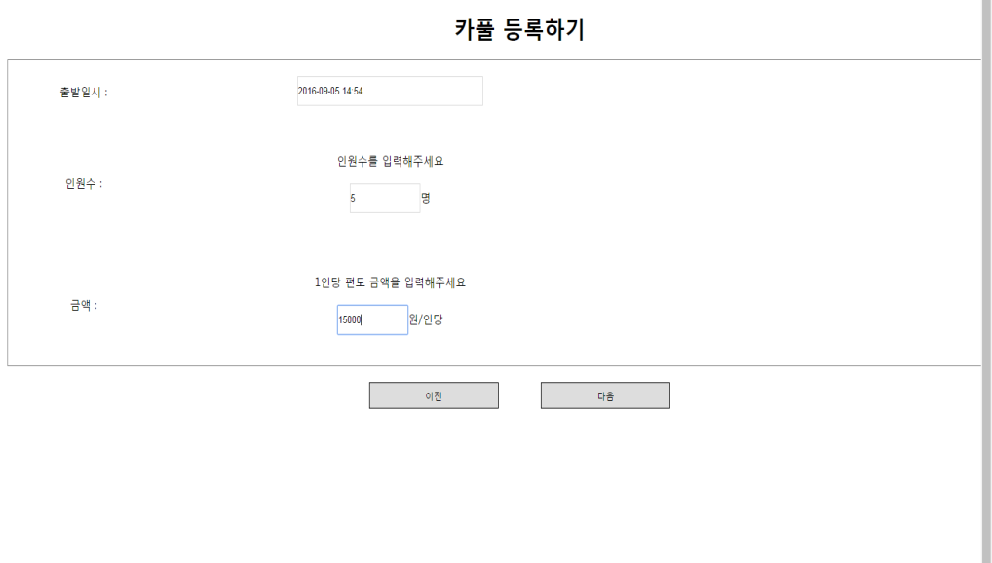
1) 카풀(1/3)
#주요 기능
출발지,경유지,목적지 검색(키워드 검색) 시 지도 위치 표시
검색 할 때 마커 또는 리스트 클릭 시 중앙으로 위치 이동
최종확정 누를 경우 총 거리 표시
실제 경로 클릭 시 실제 소요시간 표시
#사용 기술
-Ajax, Daum Map API, JavaScript, Jquery, Json,Mybatis 등
#주요 기능
- 날짜 선택 , 인원수, 금액 숫자 검증
#사용 기술
- Jquery,Jquery UI,JavaScript, Mybatis 등

Slide 12
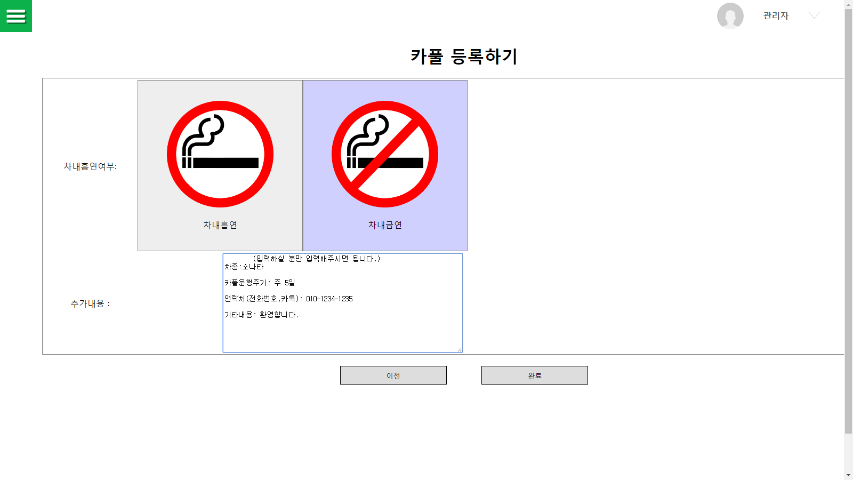
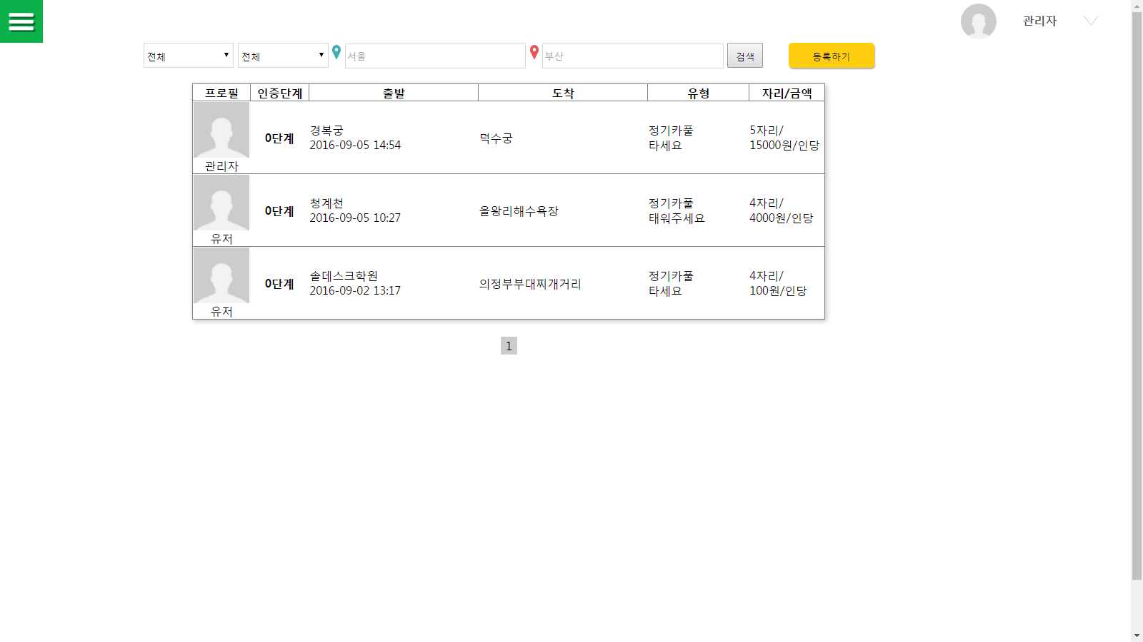
1) 카풀(2/3)
#주요 기능
-차내 흡연 여부 선택, 추가 내용 입력
#사용 기술
-Jquery, JavaScript, Mybatis, HTML5
#주요 기능
- 페이징, 검색, 리스트 표시
#사용 기술
-Mybatis, HTML5

Slide 13
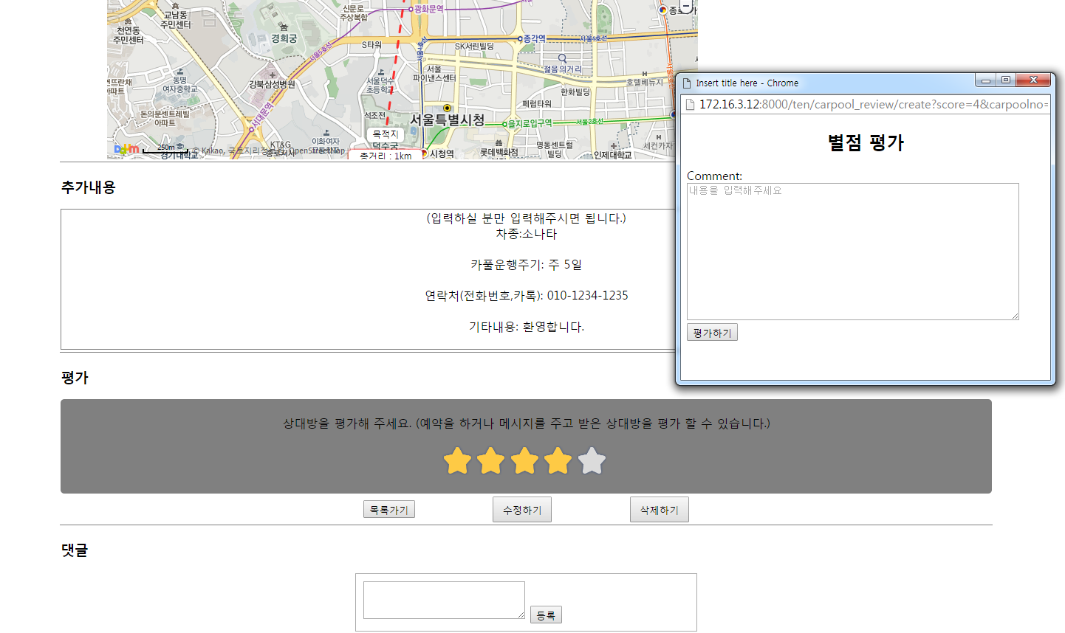
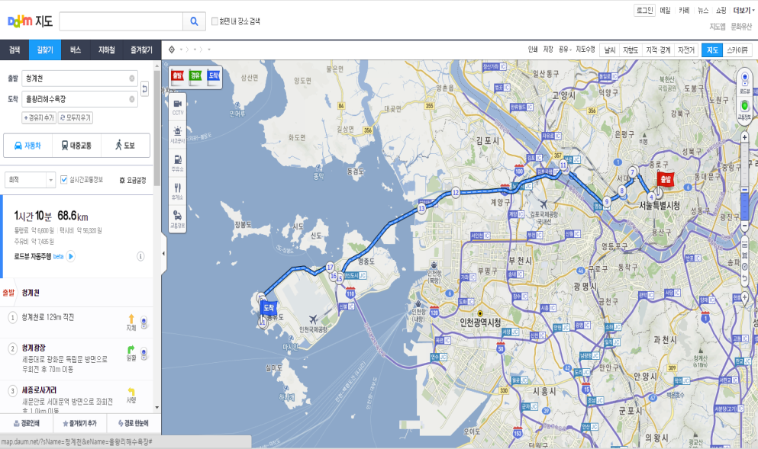
1) 카풀(3/3)
#주요 기능
-별 클릭으로 별점 평가 등록 및 코멘트 남기기
-로그인시 댓글 가능
#사용 기술
- JavaScript,Jquery, Ajax, Json, Mybatis, HTML5
#주요 기능
다음 지도를 이용한 출발지와 도착지 실제 소요
시간 표시
#사용 기술
- Daum Map API

Slide 14
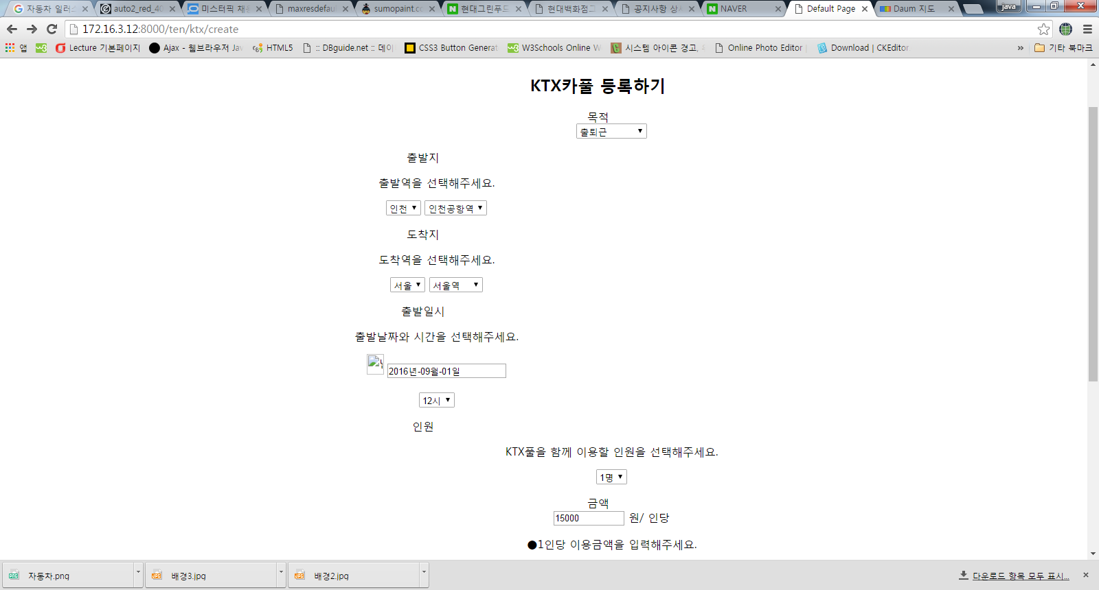
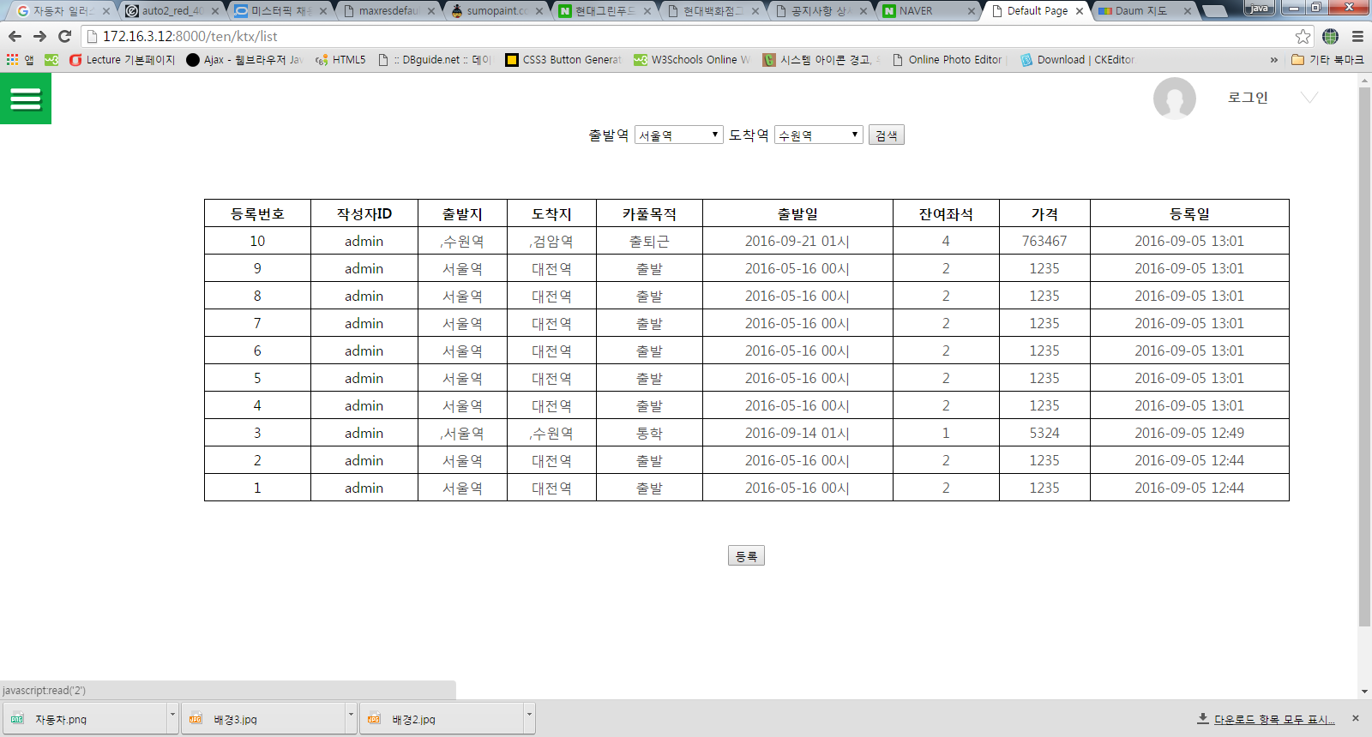
2) KTX
#주요 기능
KTX카풀 정보 등록
(출발지,목적지,출발날짜,가격 등)
#사용 기술
JavaScript, Jquery, AJAX
SpringFramework, JSON, Mybatis
#주요 기능
- 등록된 KTX카풀 정보 리스트 출력
#사용 기술
-JavaScript, Jquery, AJAX
SpringFramework, JSON, Mybatis

Slide 15
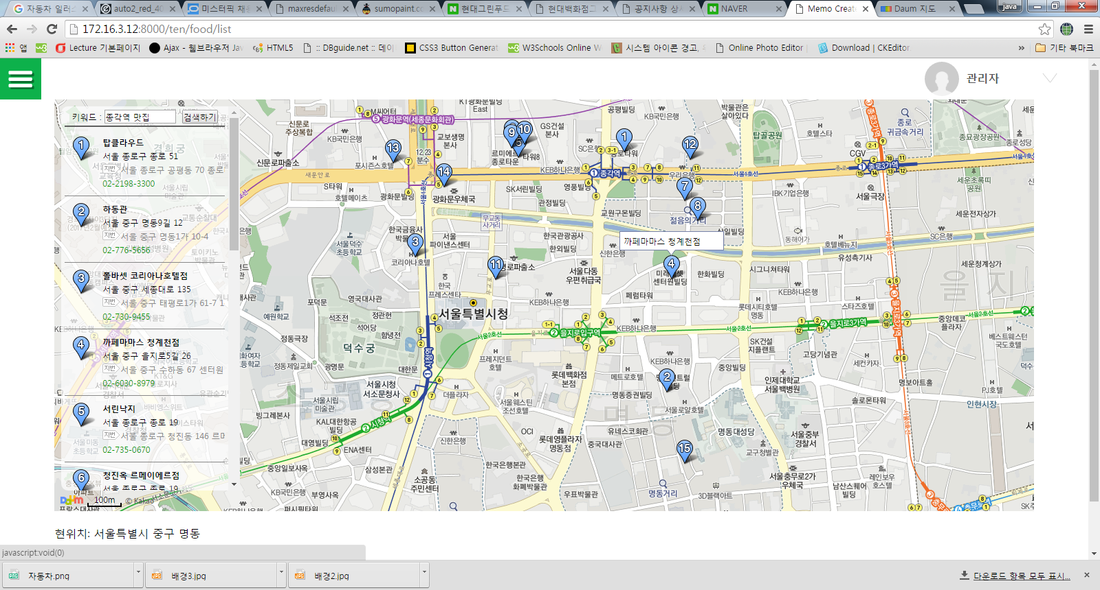
3) 맛집(1/2)
#주요 기능
키워드 및 위치별 맛집 검색
맛집 마커 추가
지도 이동 시 주변맛집 자동갱신
메뉴영역 자동 숨김
맛집 선택시 지도 중앙 이동
#사용 기술
Daum MAP API, JavaScript, Jquery, AJAX
SpringFramework, JSON, Mybatis

Slide 16
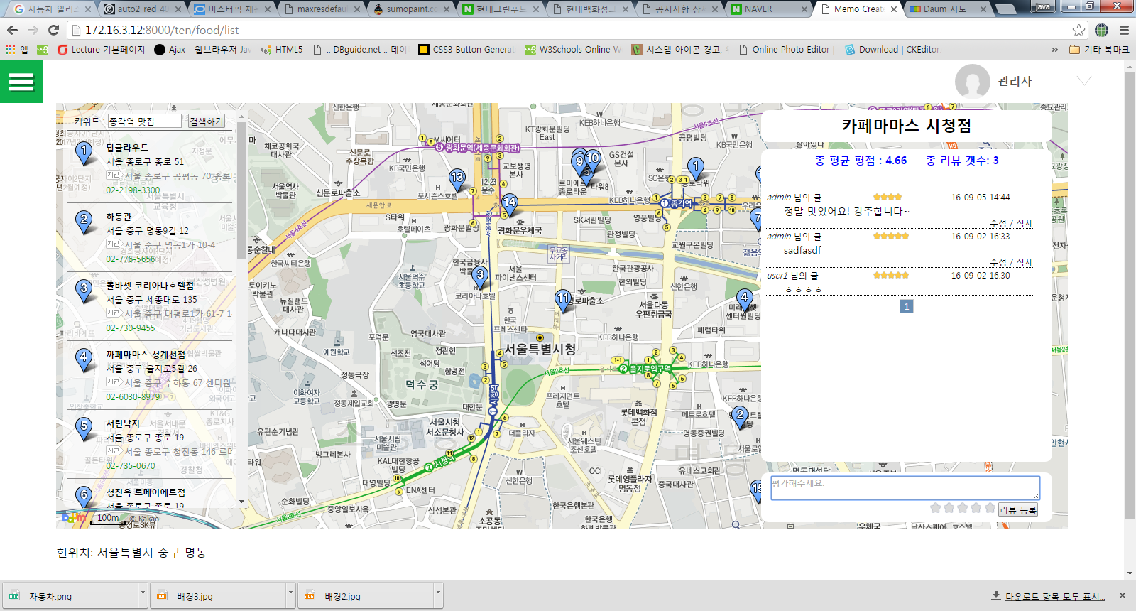
3.맛집(2/2)
#주요 기능
맛집 별점 등록 및 평균 별점 확인
맛집 리뷰 등록 및 수정, 삭제
리스트 글 10개 단위의 페이징
비회원 글 열람가능, 글쓰기 제한
#사용 기술
Daum MAP API, JavaScript, Jquery, AJAX
SpringFramework, JSON, Mybatis, Session

Slide 17
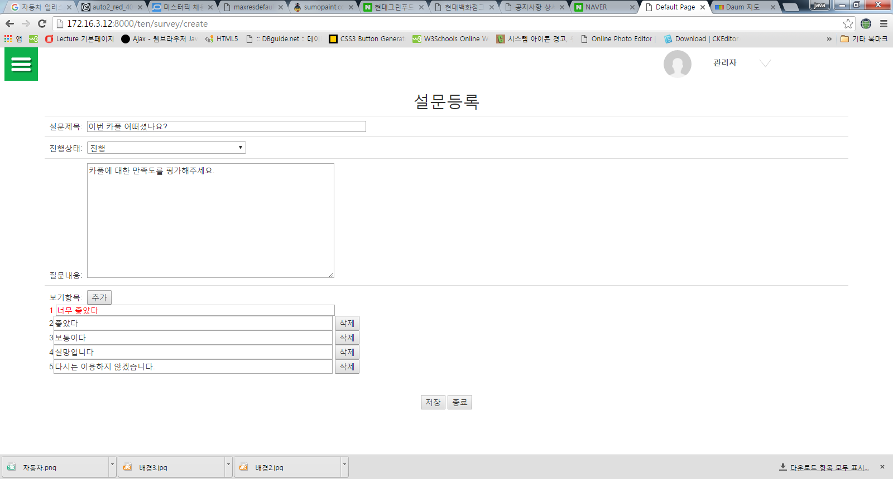
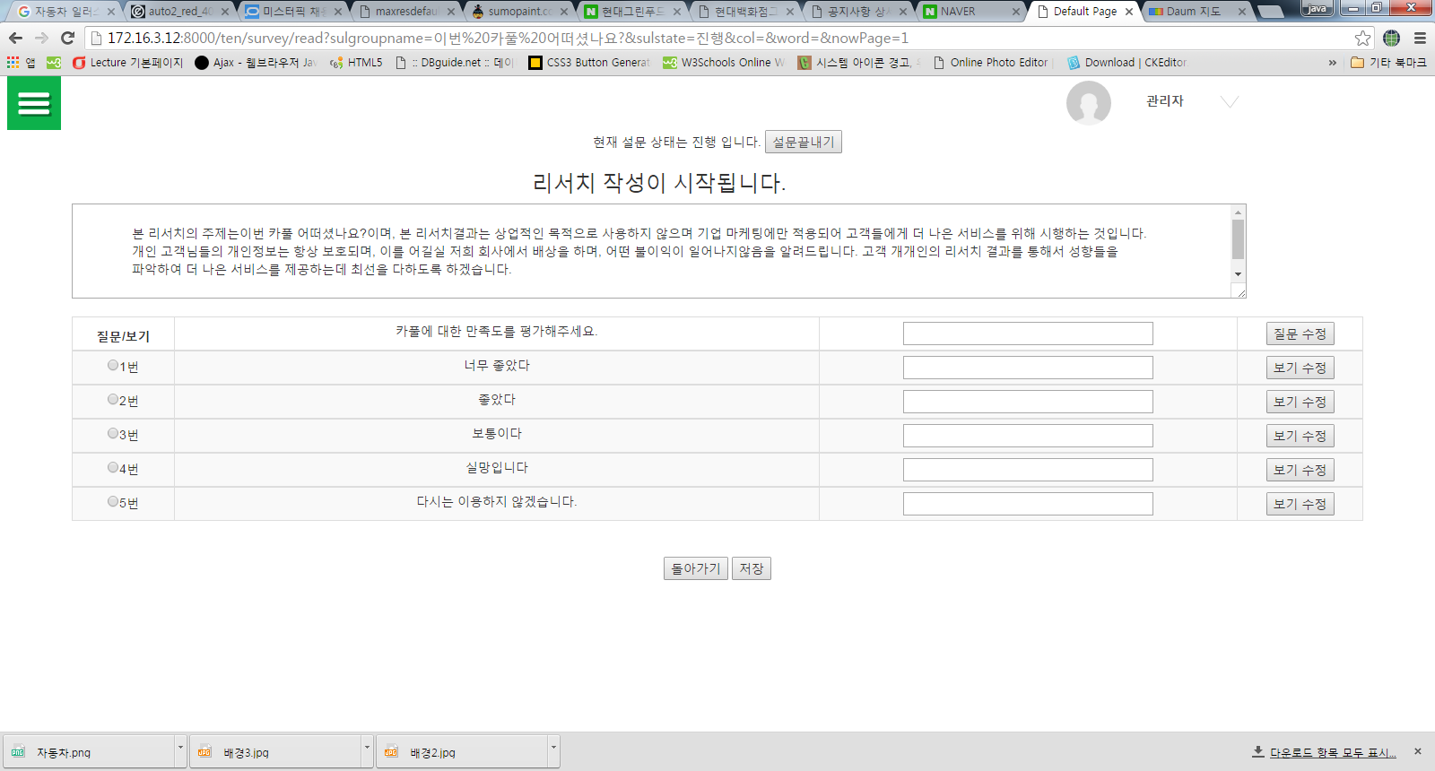
4)설문조사(1/2)
#주요 기능
- 보기항목 자동 추가 생성 기능(추가/삭제)
#사용 기술
JavaScript, Jquery, AJAX, SpringFramework,
JSON, Mybatis
#주요 기능
설문하기(사용자) / 질문 ＊ 항목 수정 및 삭제
기능
#사용 기술
JavaScript, Jquery, AJAX, SpringFramework,
JSON, Mybatis

Slide 18
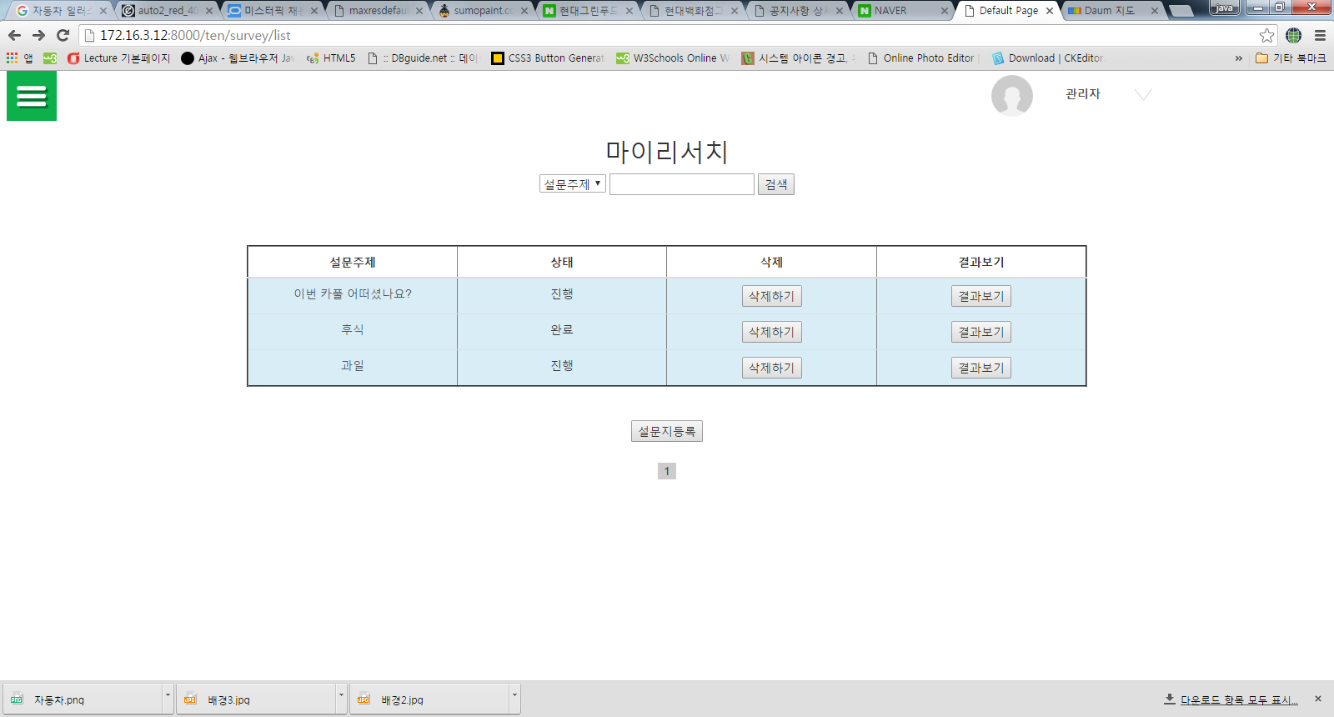
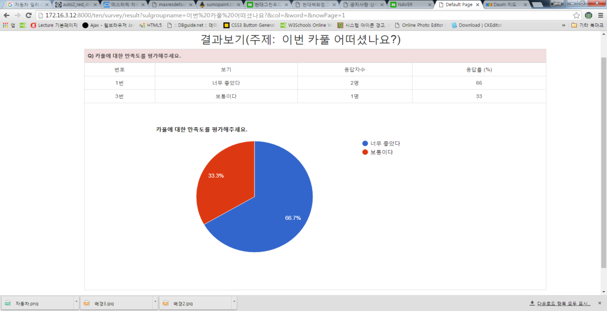
4)설문조사(2/2)
#주요 기능
설문리스트
(사용자(주제, 상태, 결과), 관리자(삭제 추가))
#사용 기술
JavaScript, Jquery, AJAX, SpringFramework,
JSON, Mybatis
#주요 기능
- 결과보기(선택 항목 관련 결과 그래프)
#사용 기술
JavaScript, Jquery, AJAX, SpringFramework,
JSON, Mybatis , Google API

Slide 19
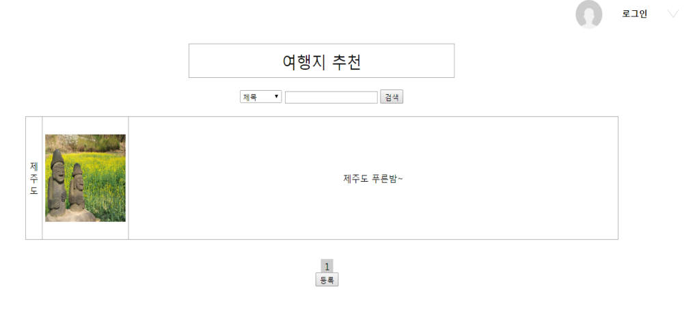
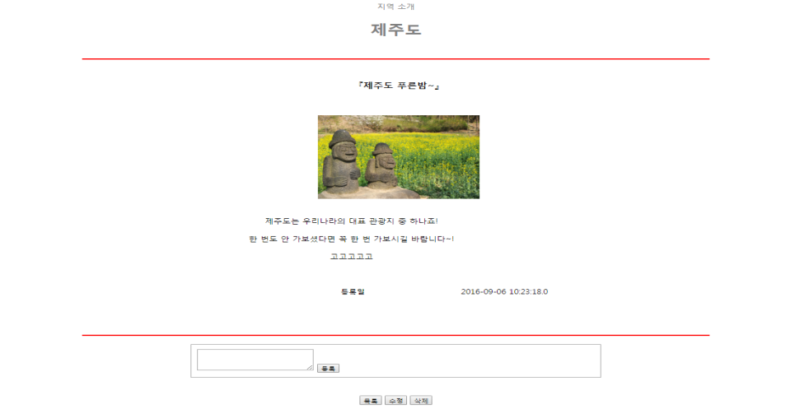
5)여행 정보
#주요 기능
- 각 지역별 여행지 소개 기능, 리스트
#사용 기술
JavaScript, Jquery, AJAX, SpringFramework,
JSON, Mybatis
#주요 기능
- 여행 정보 상세 보기 가능, 댓글 기능
#사용 기술
JavaScript, Jquery, AJAX, SpringFramework,
JSON, Mybatis

Slide 20
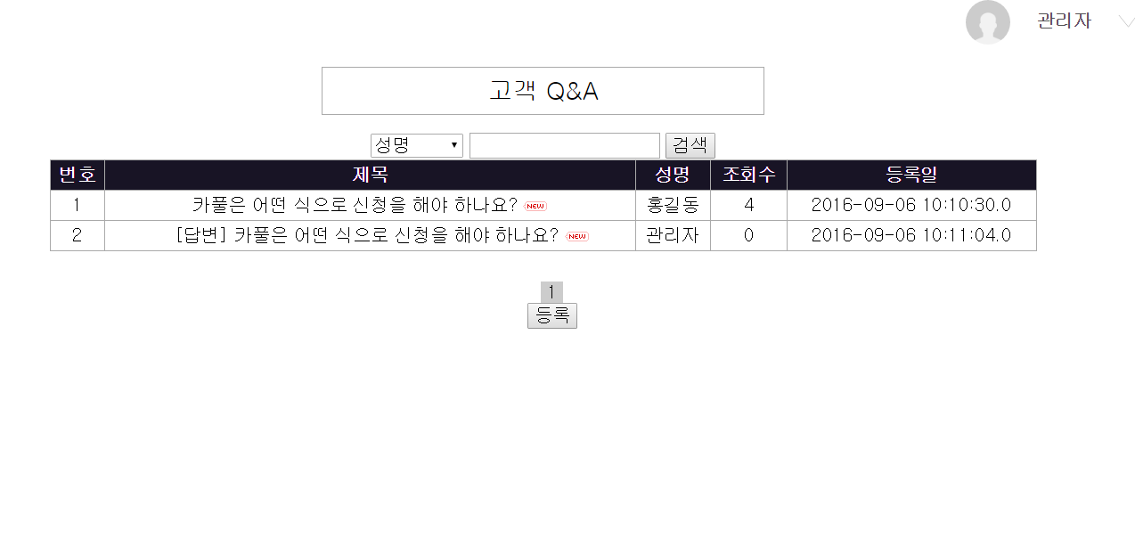
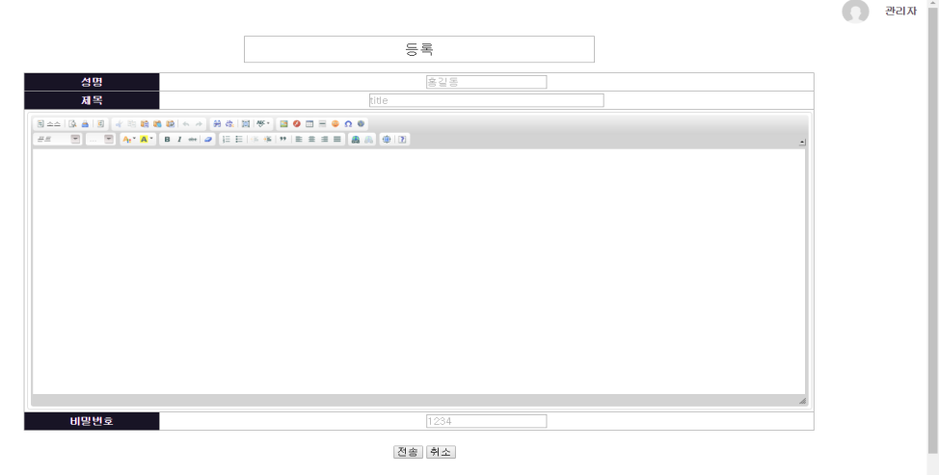
6)고객센터
#주요 기능
- 고객의 문의글 작성 및 관리자 답변 열람 기능
#사용 기술
JavaScript, Jquery, AJAX, SpringFramework,
JSON, Mybatis
#주요 기능
- 고객의 문의글에 대한 답변 작성 기능
#사용 기술
JavaScript, Jquery, AJAX, SpringFramework,
JSON, Mybatis , Google API

Slide 21
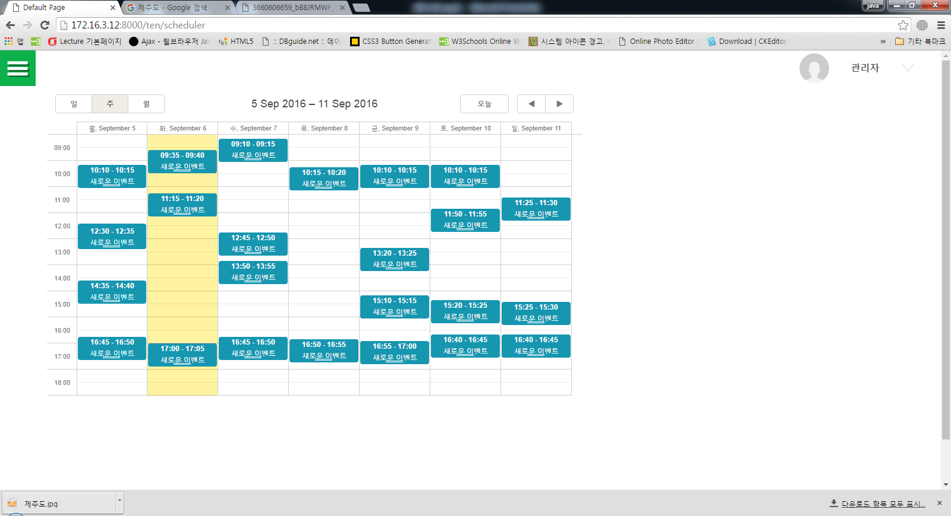
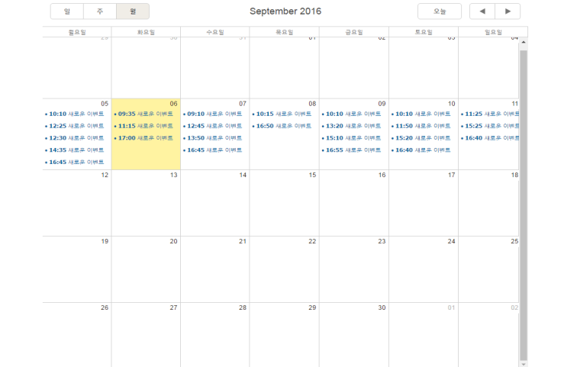
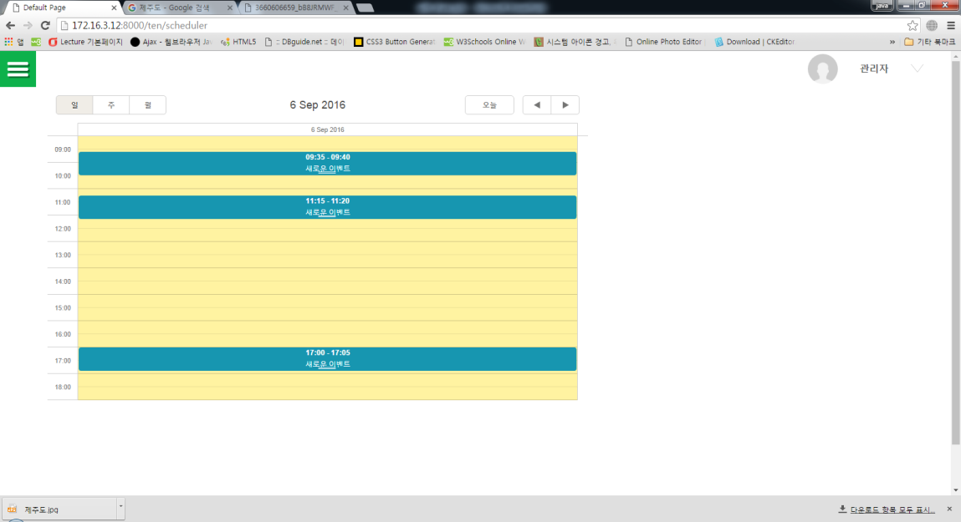
7)일정관리
#주요 기능
- 일,주,월간 개인 일정관리 기능
- 일정등록 , 삭제 , 수정 기능
#사용 기술
JavaScript, Jquery, AJAX,
SpringFramework, JSON,
Mybatis

Slide 22


Slide 23
데모시연 GO

